Slide 1
ESTHETICA EN de stijl
DE STIJL
Mondriaan en Rietveld
Constructivisme

Slide 2
Piet Mondriaan en de moderne kunst
https://www.youtube.com/watch?v=cN9U-1odjxo
Kijk naar het filmpje en beantwoord tijdens het kijken de vragen op het werkblad.

Slide 3
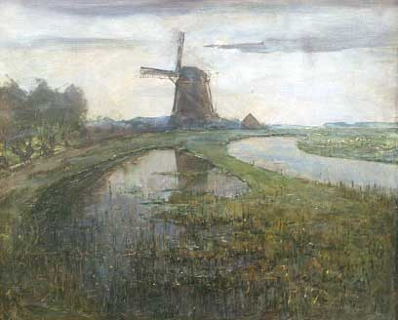
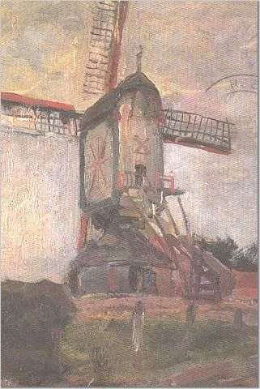
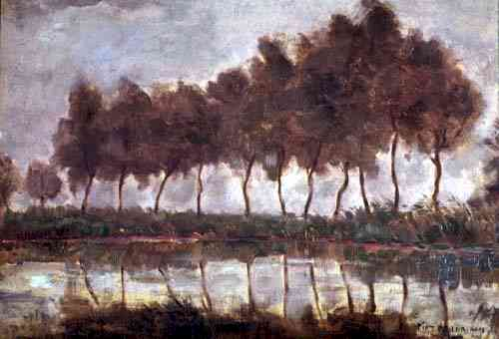
MONDRIAAN EN REALISME

Slide 4
Uit: Piet Mondriaan, De Nieuwe Beelding in de schilderkunst. in: De Stijl, nr 1, oktober 1917
Het leven van den huidigen, gecultiverden mensch keert zich langzamerhand van het natuurlijke af: het wordt al meer en meer een abstract leven. (...) De werkelijk moderne kunstenaar voelt de abstractie der schoonheids- ontroering bewust: hij erkent bewust, dat de schoonheidsontroering cosmisch, universeel is. De nieuwe beelding kan dus niet verschijnen in (natuurlijke) concrete voorstelling, welke - ook zelfs bij universeele ziening - steeds min of meer op het individueele wijst, althans het universeele in zich verbergt. Zij kan niet gehuld zijn in dàtgene wat het individueele karakteriseert: den natuurlijken vorm en kleur, maar zij moet tot uitdrukking komen in de abstractie van den vorm en de kleur- in de rechte lijn en in de tot bepaaldheid gestelde primaire kleur. Deze universeele beeldingsmiddelen zijn in de moderne schilderkunst langs den weg van consequent doorgevoerde vorm- en kleurabstraheeren gevonden: toèn zij gevonden waren, trad, als vanzelf, exacte beelding van enkel verhouding naar voren, en daarmede het essentieele van alle beeldende schoonheidsontroering.

Slide 5
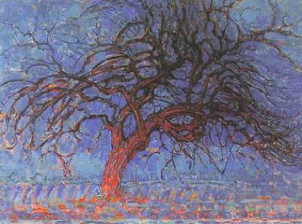
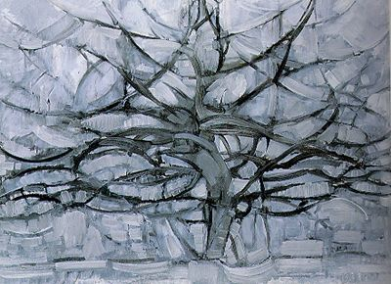
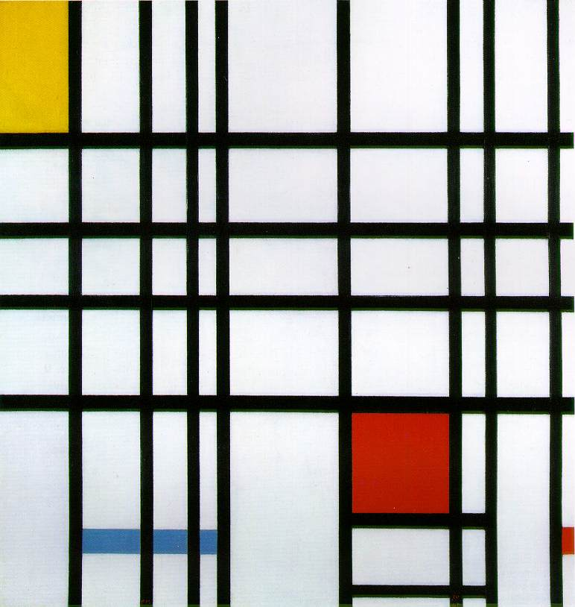
MONDRIAAN DE NIEUWE BEELDING

Slide 6
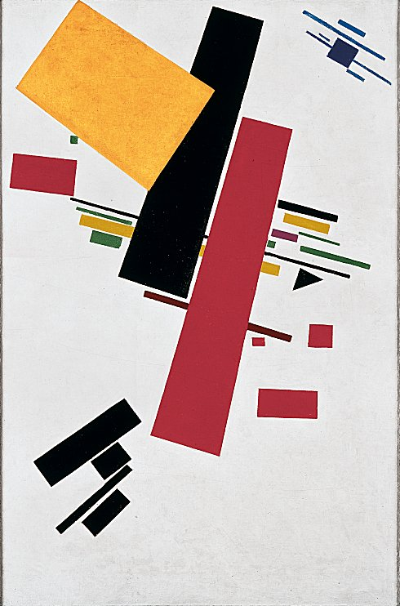
De Stijl - Constructivisme

Slide 7
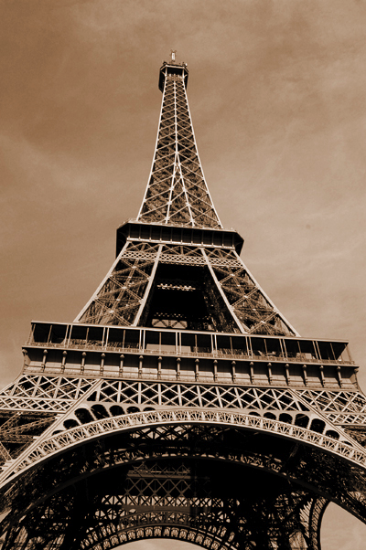
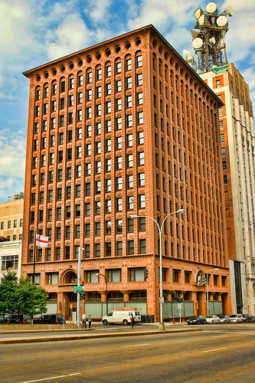
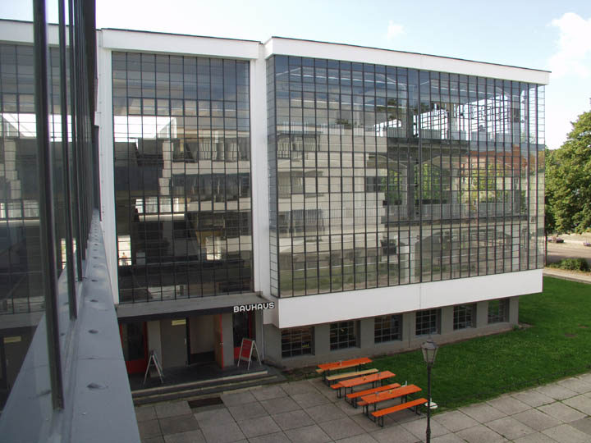
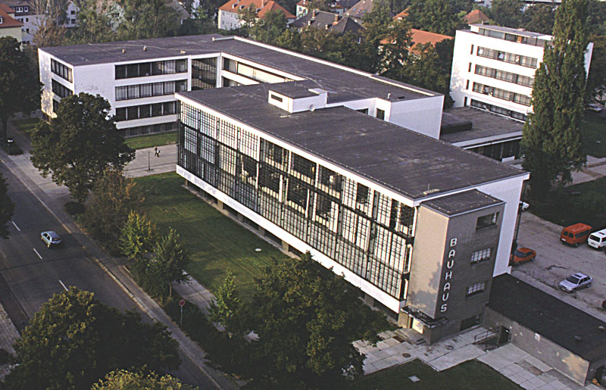
BAUHAUS MODERNE ARCHITECTUUR
Sullivan, Eiffel : functionaliteit
Staal, glaswanden,gewapend beton
17.37 min
http://www.youtube.com/watch?v=u-IVejSt3BI
Notes:
FILM BAUHAUS VANAF 19 MIN : VORM EN FUNCTIE EN TECHNIEK

Slide 8
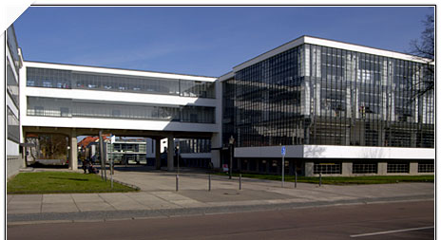
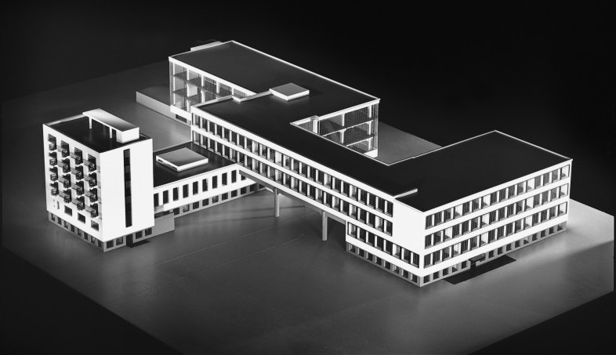

Slide 9
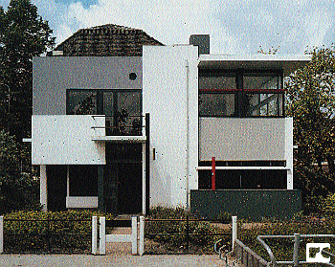
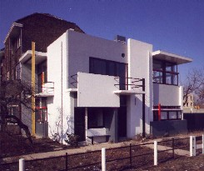
RIETVELD
MODERNE ARCHITECTUUR

Slide 10
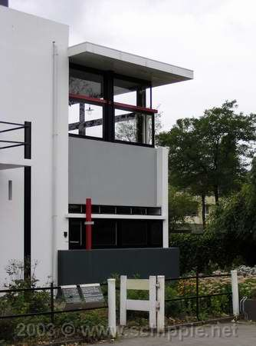
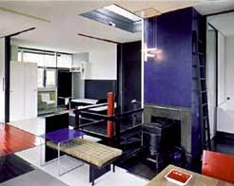
Rietveldhuis: interieur
https://www.youtube.com/watch?v=zyZZktZgamI

Slide 11
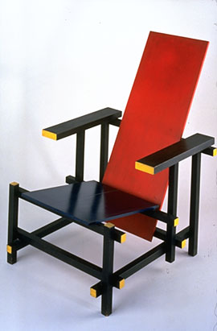
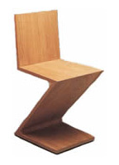
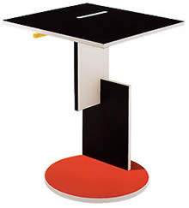
RIETVELD
MEUBELONTWERPEN: ZITTEN IS EEN WERKWOORD

Slide 12
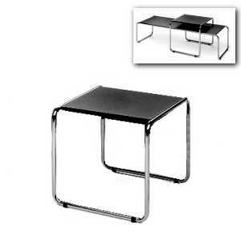
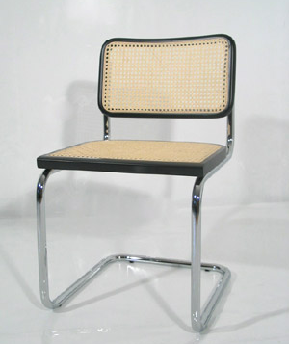
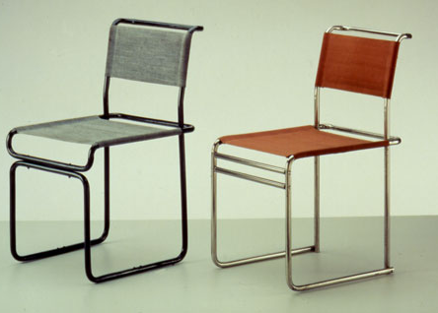
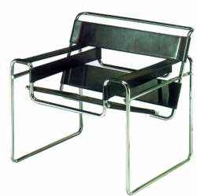
BAUHAUS EN BREUER: TOEPASSEN VAN BUISFRAME VOOR MEUBELS

